Slide 1

Fabrica de Software Acadêmica
2016-01

Slide 2
Agenda - EJUR
A Fabrica de Software;
Apresentação das demandas da Fabrica de Software;
Capacidade de entrega da equipe na Sprint;
Apresentação do Protótipo Navegável;
Apresentação do Sistema;

Slide 3
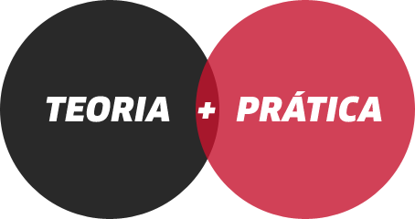
A Fabrica de Software
A fábrica de software acadêmica do UniProjeção, no seu programa de residência em desenvolvimento de software, procura alinhar o conhecimento teórico ao prático, adotando tecnologia de mercado, gerenciamento ágil e técnicas ágeis para implementação e teste de softwares.

Slide 4
A Fabrica de Software – Projeto EJUR
EJUR trata do desenvolvimento de um software para a escola jurídica, que terá por objetivo gerenciar um banco de questões e gerar, fisicamente, provas sobre regras pré-estabelecidas.
Problema | Ausência de um sistema informatizado para elaboração automática de avaliações, utilizando o banco de questões da escola jurídica do UniProjeção. Falta de uma forma integra de consultar o histórico de provas aplicadas e questões já utilizadas nas provas anteriores.
Afeta | Coordenadores no NPI e professores da escola jurídica da Faculdade Projeção.
Impacto | Morosidades na elaboração das provas específicas aplicadas pela escola, além de ausência histórica da aplicação das provas e questões utilizadas nas ultimas avaliações.
Solução | Desenvolvimento de um sistema informatizado que agilize a elaboração de provas atraves da seleção dos assuntos desejados dentre outros parametros, garantindo assim a geração rapida das avaliações e manutenção de um histórico das provas aplicadas, inclusive a possibilidade de manutenção e inserção facilitada de novas questões no banco de questões já existente.

Slide 5
A Fabrica de Software – Projeto EJUR
Áreas x Mês | Fevereiro | Março | Abril | Maio | Junho | Total
Desenvolvimento | 6 | 7 | 7 | 6 | 15 | 41
Banco de Dados | 2 | 2 | 4 | 2 | 2 | 12
Requisitos | 1 | 1 | 3 | 1 | 9 | 15
Testes | 0 | 0 | 1 | 1 | 1 | 3
Total | 9 | 10 | 15 | 10 | 27 | 71

Slide 6
A Fabrica de Software – Prod. Total
Áreas x Mês | Fevereiro | Março | Abril | Maio | Junho | Total
Desenvolvimento | 18 | 23 | 22 | 18 | 45 | 126
Banco de Dados | 4 | 9 | 10 | 5 | 11 | 39
Requisitos | 1 | 7 | 13 | 18 | 32 | 71
Testes | 0 | 0 | 3 | 3 | 3 | 9
Total | 23 | 39 | 48 | 44 | 91 | 245

Slide 7
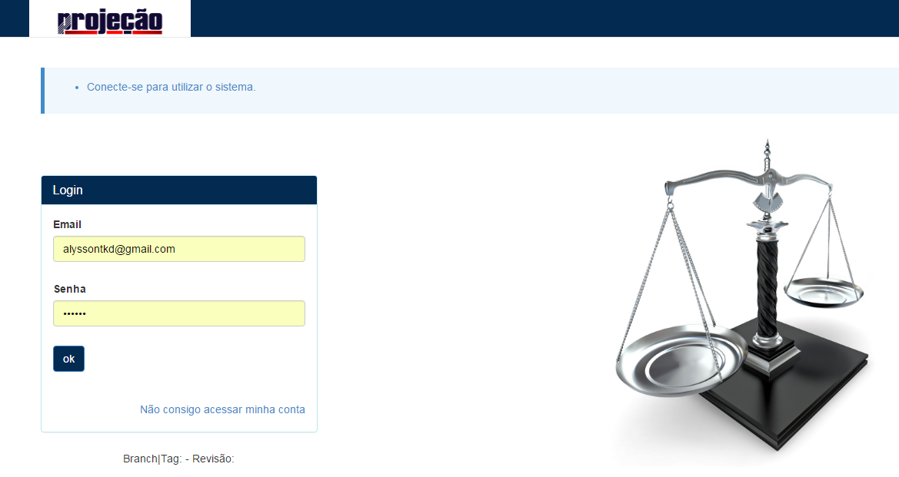
A Fabrica de Software – Projeto EJUR

Slide 8
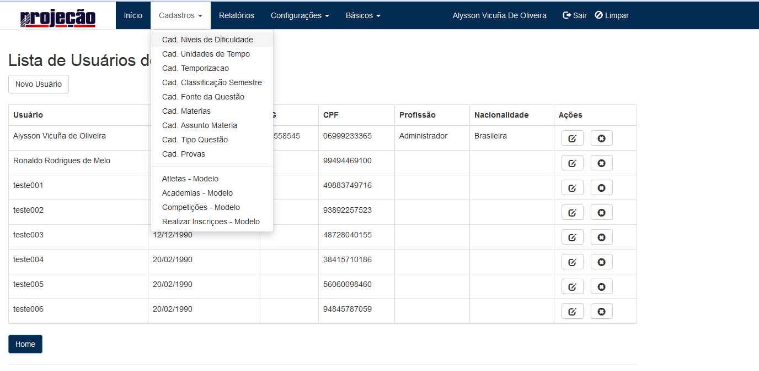
A Fabrica de Software – Projeto EJUR

Slide 9
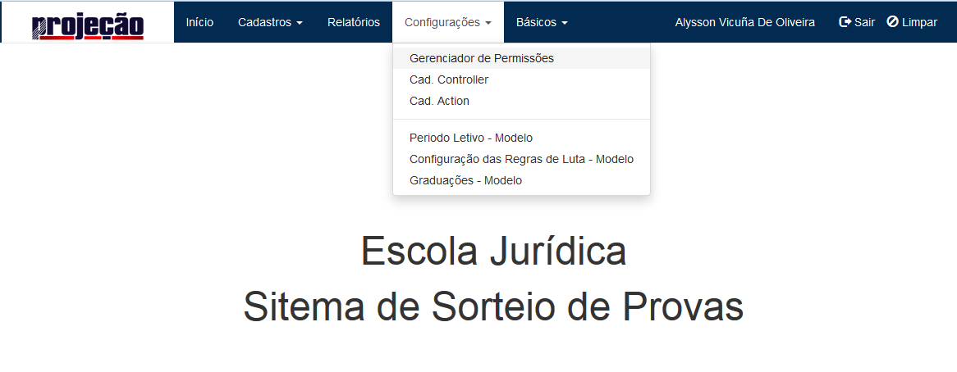
A Fabrica de Software – Projeto EJUR

Slide 10
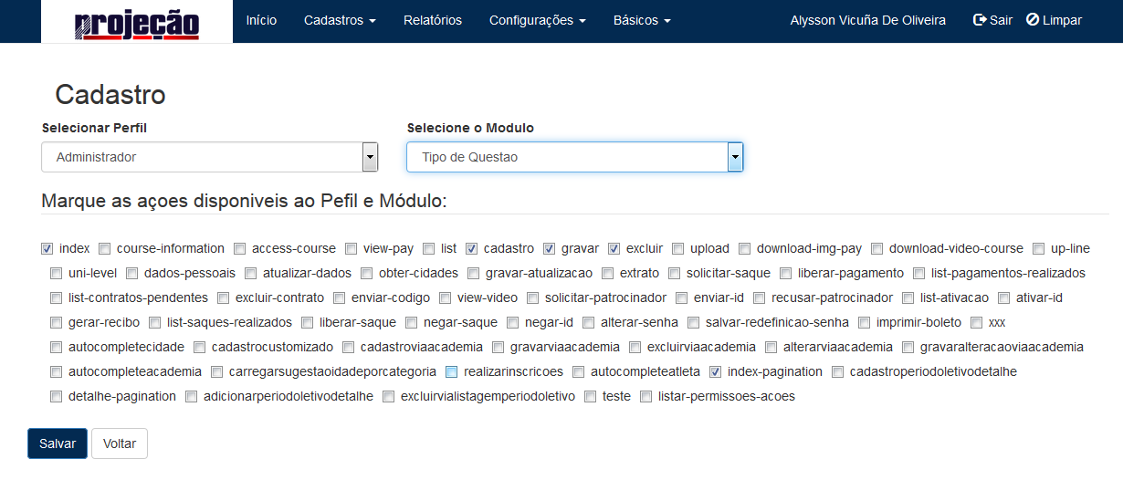
A Fabrica de Software – Projeto EJUR

Slide 11
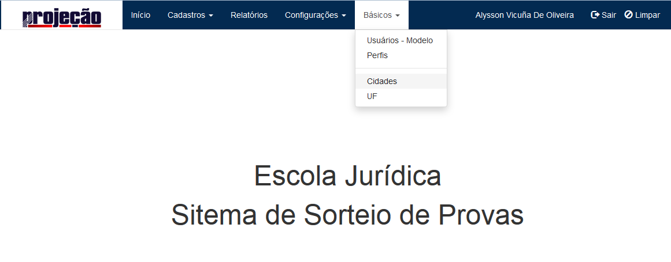
A Fabrica de Software – Projeto EJUR

Slide 12
Colaboradores
50%

Slide 13
Fabrica de Software Acadêmica
2016-01

